Slide 1

Проект « Вешалка Добра»

Slide 2
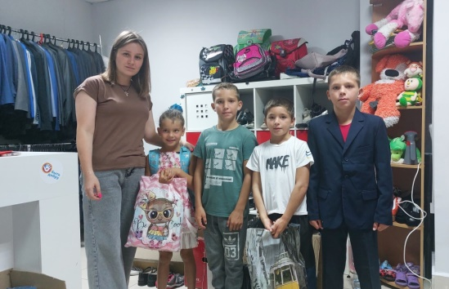
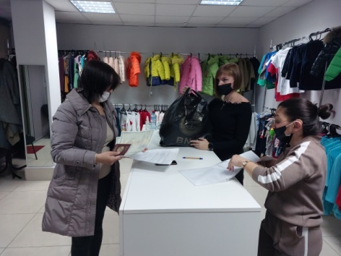
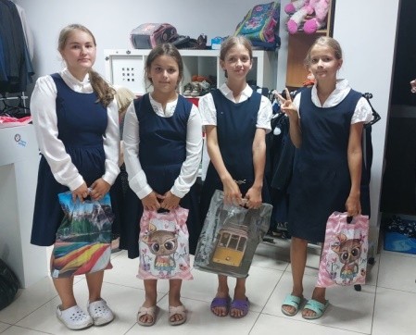
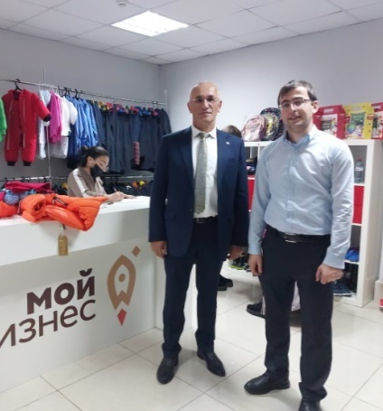
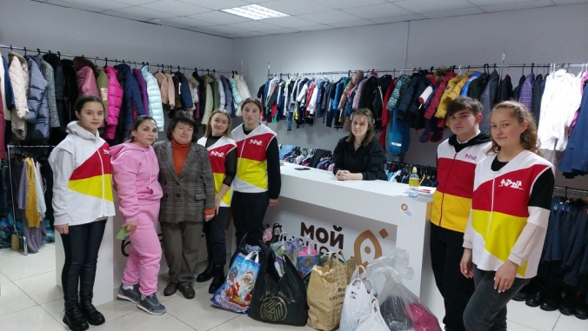
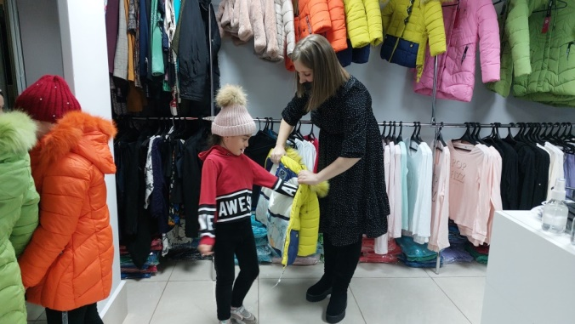
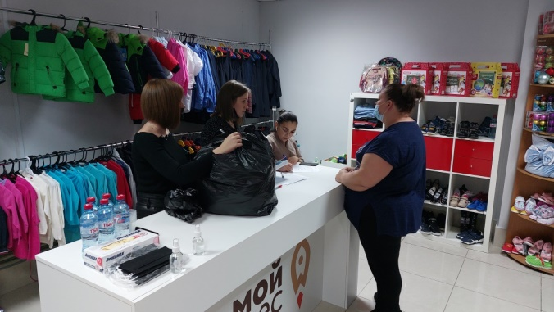
Уже третий год Благотворительный фонд «Быть добру» реализуют социальный проект «Вешалка добра».
Проект направлен на оказание помощи малоимущим, многодетным семьям, людям, попавшим в тяжёлую жизненную ситуацию.
Проект «Вешалка добра» - центр приема, сортировки и выдачи товаров первой необходимости.

Slide 3
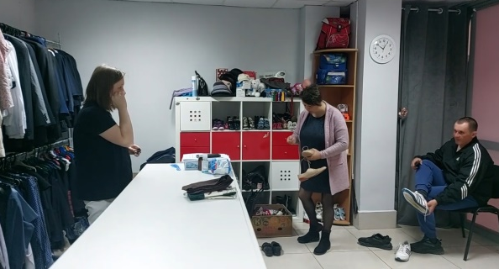
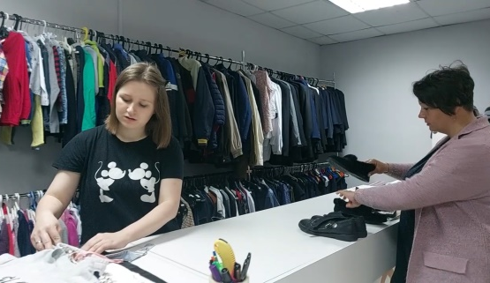
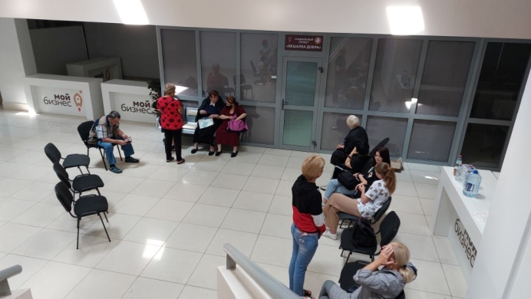
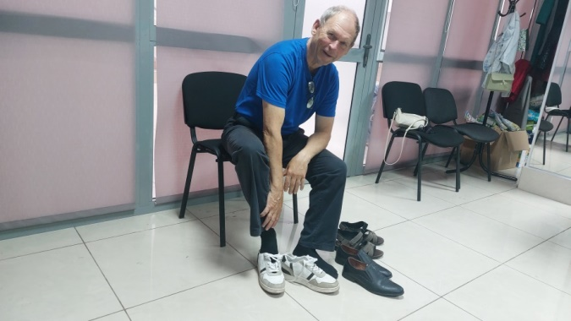

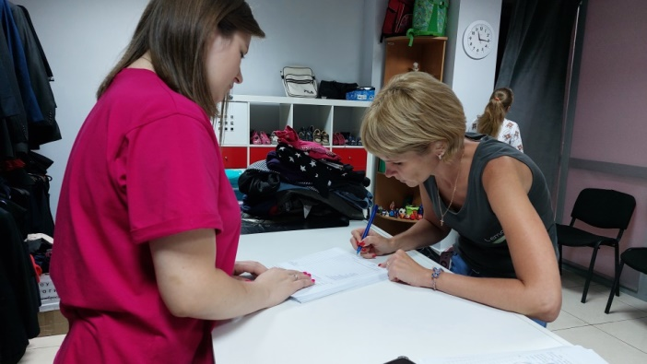
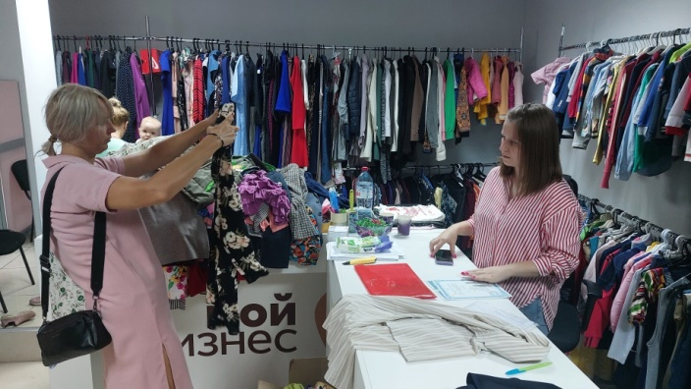
Также, в настоящее время, в связи со специальной военной операцией на Украине, в рамках проекта оказывается помощь вынужденным переселенцам из ДНР и ЛНР, проживающим на территории РСО - Алания, жителям ДНР И ЛНР, военным на передовой и госпиталям.

Slide 4
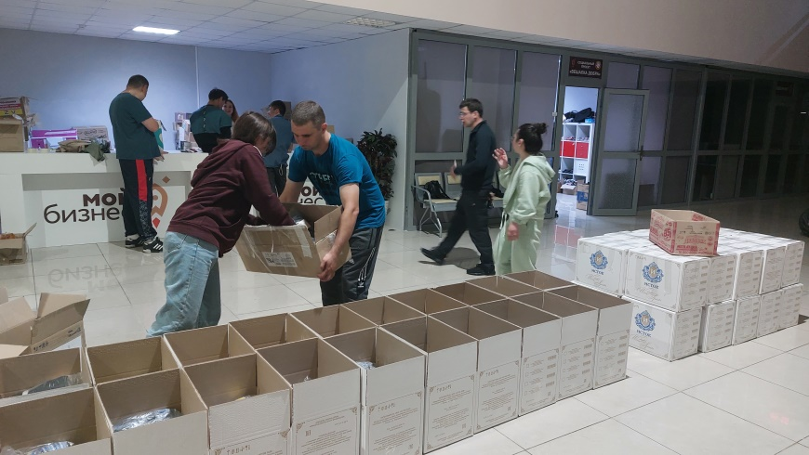
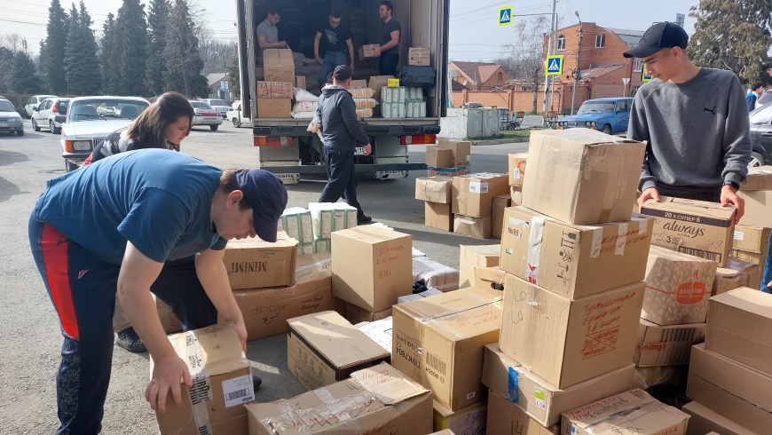
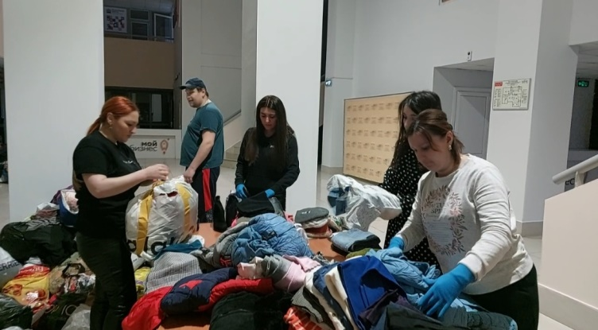
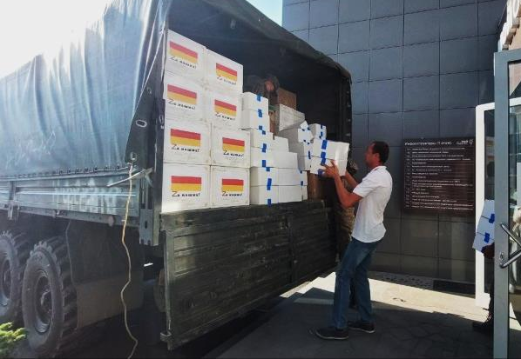
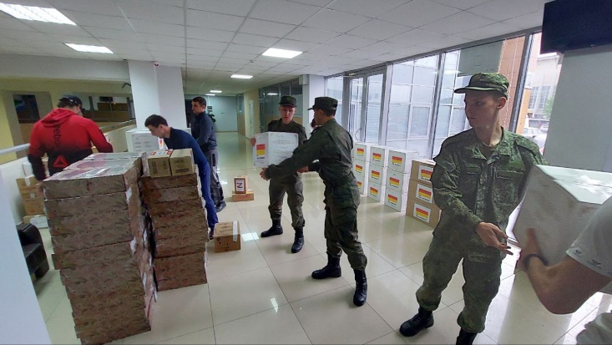
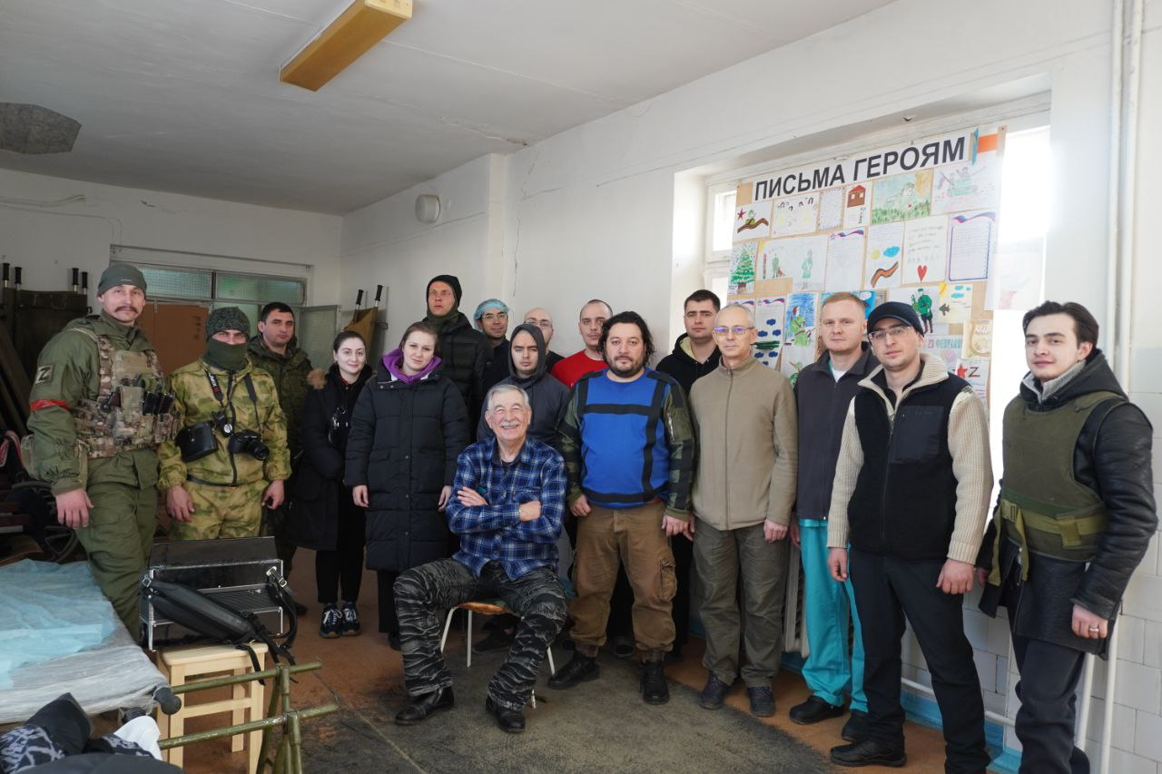
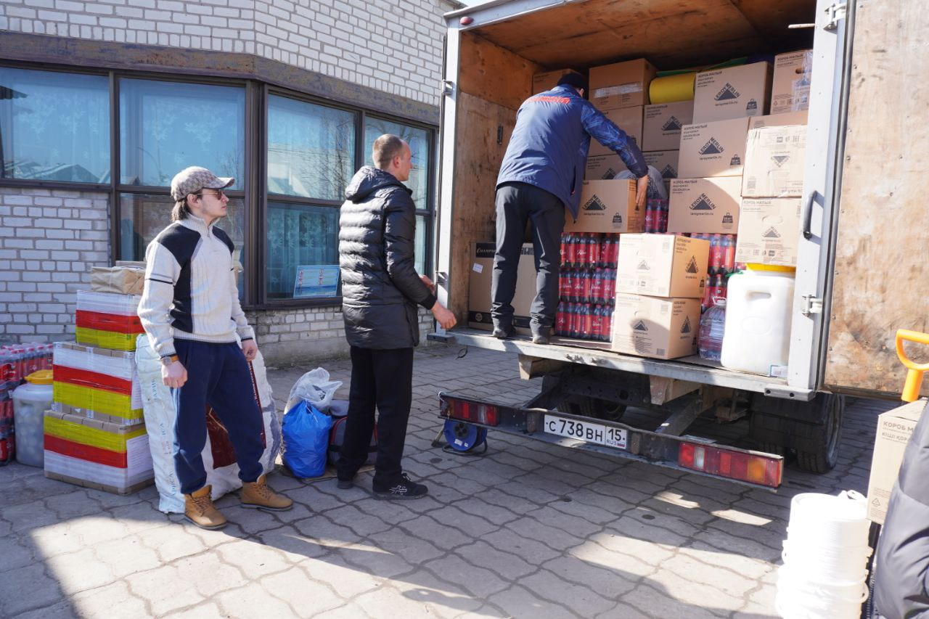
В рамках акции «Посылка солдату» осуществляется отправка гуманитарной помощи в зону спецоперации.
Это предметы первой необходимости, продукты, одежда, медикаменты, бытовая химия.

Slide 5

СПАСИБО ЗА ВНИМАНИЕ!

